Slide 1
数据结构算法选讲
石家庄二中
任羽辰

Slide 2
Basic part
变量
数组
链表
栈
队列
（不讲了）

Slide 3
Easy part
单调队列
单调栈
二叉堆（priority_queue）
并查集
set/multiset/map能搞定的平衡树问题

Slide 4
单调队列

Slide 5
单调队列，即单调递减或单调递增的队列。
百度百科
他说的很有道理但是我什么都没懂

Slide 6
什么是单调队列？
一个双端队列
队内元素是单调的
每个元素只进队一次，出队一次
操作每个元素的均摊复杂度很小

Slide 7
如何实现/使用单调队列？
手写队列~ （用STL中的deque也是兹磁的 只是会慢
将当前元素和队尾元素进行比较，如果比队尾元素优，则队尾元素 出队；直到不比队尾元素优，将当前元素进队
检查队头，若不满足位置、距离等条件则出队，直到队头满足条件
检查后的队头元素即为最优值
对于每一个元素a[i]都执行以上的操作

Slide 8
单调队列的应用范围？
有一些裸题 （但是不经常见
1D-1D动态规划 ->“单调队列优化DP”

Slide 9
POJ 2823
回顾一下这道题
题意：
给你一个长度为n的数组，一个长为k的滑动窗口从最左移至最右端，你只能见到窗口的k个数，每次窗体向右移动一位。求窗口在每个位置，窗口内数据的最大值/最小值

Slide 10
POJ 2823
Window position | Minimum value | Maximum value
[1 3 -1] -3 5 3 6 7 | -1 | 3
1 [3 -1 -3] 5 3 6 7 | -3 | 3
1 3 [-1 -3 5] 3 6 7 | -3 | 5
1 3 -1 [-3 5 3] 6 7 | -3 | 5
1 3 -1 -3 [5 3 6] 7 | 3 | 6
1 3 -1 -3 5 [3 6 7] | 3 | 7

Slide 11
POJ 2823
思路：
（以最小值为例）
先将前k个元素入队，此后每次在队尾加入a[k+1...n]，在插入元素中同时进行以下操作：
1、将队尾所有大于a[i]的值弹出队列
2、插入a[i]到队尾
3、判断队首元素位置是否超出i-k
队首即为答案

Slide 12
//By SiriusRen
#include <deque>
#include <cstdio>
using namespace std;
int n,m,a[1000500];
struct Node{int pos,weight;Node(){}Node(int x,int y){pos=x,weight=y;}}ans[1000500];
deque<Node>maxx,minn;
int main(){
scanf("%d%d",&n,&m);
for(int i=1;i<=n;i++)scanf("%d",&a[i]);
for(int i=1;i<=n;i++){
if(!maxx.empty()&&maxx.front().pos+m<=i)maxx.pop_front();
if(!minn.empty()&&minn.front().pos+m<=i)minn.pop_front();
while(!maxx.empty()&&maxx.back().weight<=a[i])maxx.pop_back();
while(!minn.empty()&&minn.back().weight>=a[i])minn.pop_back();
maxx.push_back(Node(i,a[i])),minn.push_back(Node(i,a[i]));
ans[i].pos=maxx.front().weight,ans[i].weight=minn.front().weight;
}
for(int i=m;i<=n;i++)printf("%d ",ans[i].weight);
putchar('\n’);
for(int i=m;i<=n;i++)printf("%d ",ans[i].pos);
}

Slide 13
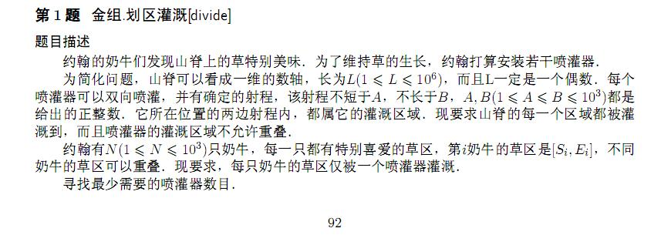
POJ 2373

Slide 14
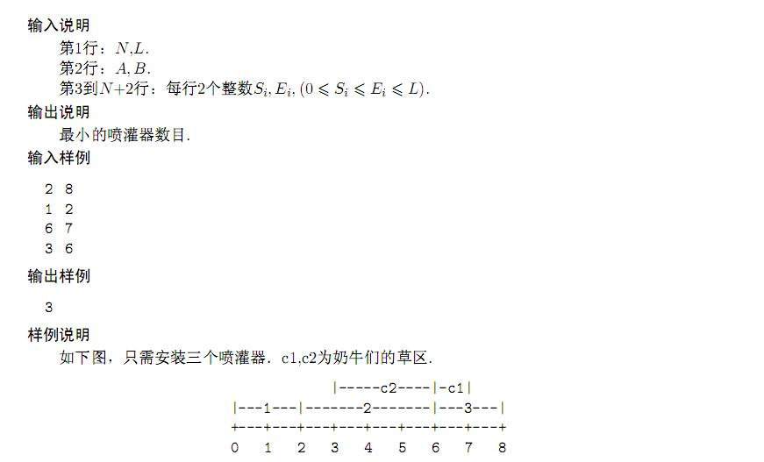
POJ 2373

Slide 15
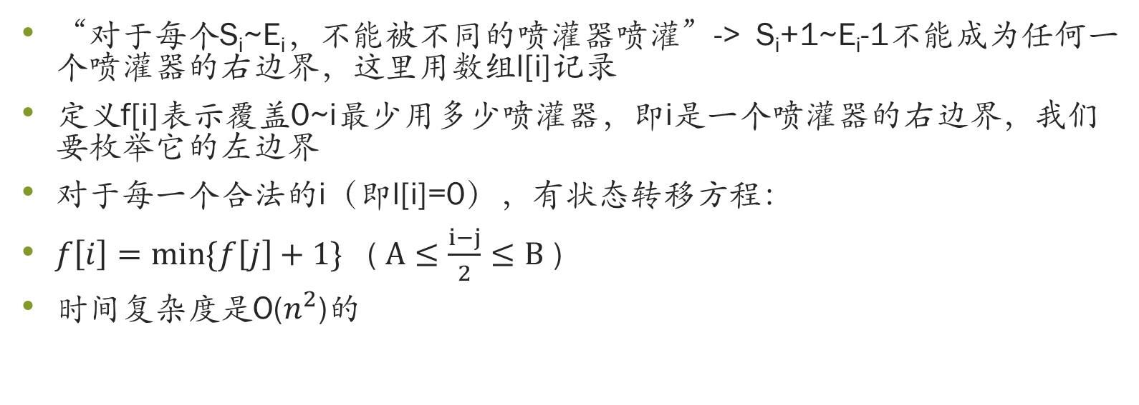
POJ 2373
“对于每个S_{i}~E_{i}，不能被不同的喷灌器喷灌”-> S_{i}+1~E_{i}-1不能成为任何一个喷灌器的右边界，这里用数组l[i]记录
定义f[i]表示覆盖0~i最少用多少喷灌器，即i是一个喷灌器的右边界，我们要枚举它的左边界
对于每一个合法的i（即l[i]=0），有状态转移方程：
$f\left[i\right]=\min{\{f\left[j\right]+1}\}$ ( $A≤\frac{i−j}{2}≤B$ )
时间复杂度是O($n^{2}$)的

Slide 16
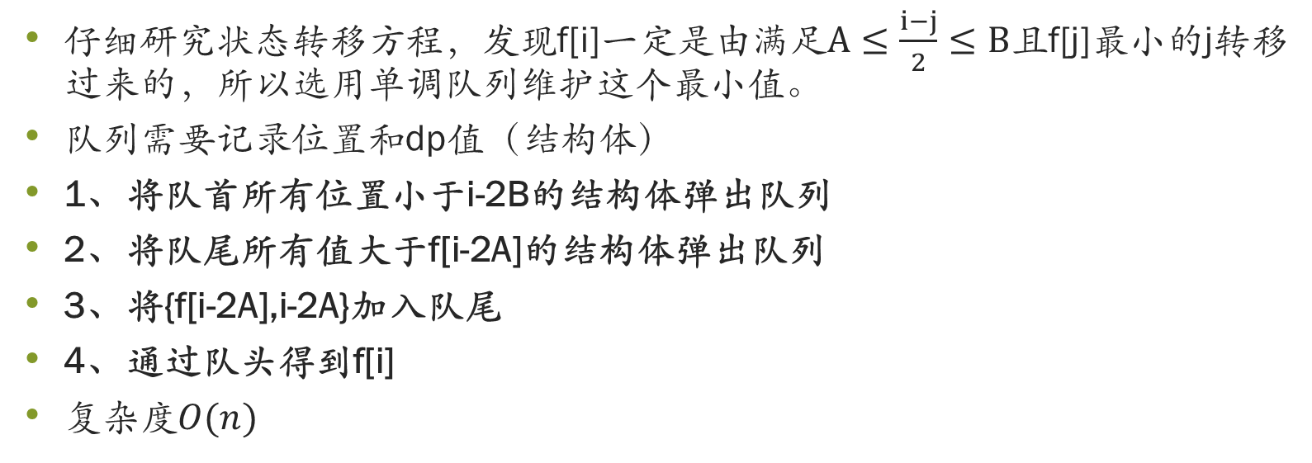
POJ 2373
仔细研究状态转移方程，发现f[i]一定是由满足$A≤\frac{i−j}{2}≤B$且f[j]最小的j转移过来的，所以选用单调队列维护这个最小值。
队列需要记录位置和dp值（结构体）
1、将队首所有位置小于i-2B的结构体弹出队列
2、将队尾所有值大于f[i-2A]的结构体弹出队列
3、将{f[i-2A],i-2A}加入队尾
4、通过队头得到f[i]
复杂度$O(n)$

Slide 17
BZOJ 3831
题意：
给出一片树林，树排成一排，每一棵树都有一个高度。从第一棵树出发，每次可以跳到i+k棵之前，跳到小于自己高度的树上不需要花费体力，否则需要花费一点体力，问到最后一棵树最少需要多少体力

Slide 18
BZOJ 3831
思路：
DP方程： f[i] = min{f[j] + (height[i]≥height[j])} (i-j≤k)
1、将所有i-队头>k的值弹出队列
2、通过队头得到f[i]
3、将f[队尾]>f[i]||(f[队尾]==f[i]&&a[队尾]<=a[i])的值弹出队列
4、将i加入队尾

Slide 19
单调栈

Slide 20
单调栈，单调递增或单调减的栈，跟单调队列差不多，但是只用到它的一端，利用它可以用来解决一些ACM/ICPC和OI的题目，如……
百度百科
他说的很有道理但是我还是什么都没懂

Slide 21
什么是单调栈？
一个栈
栈内元素是单调的
每个元素只进栈一次，出栈一次
操作每个元素的均摊复杂度很小

Slide 22
如何实现/使用单调栈？
手写最好啦 （也可以用STL中的stack）
初始化栈为空，并在之后始终保持栈顶元素为最值
将当前元素和栈顶元素比较，若优于栈顶元素，则栈顶元素出栈；直到当前元素不优于栈顶元素，当前元素进栈
对于每一个元素a[i]都执行以上的操作

Slide 23
POJ 3250
题意：
一群高度不完全相同的牛从左到右站成一排，每头牛只能看见它右边的比它矮的牛的发型，若遇到一头高度大于或等于它的牛，则无法继续看到这头牛后面的其他牛。
给出这些牛的高度，要求每头牛可以看到的牛的数量的和。

Slide 24
POJ 3250
思路：
把要求作一下转换，其实就是要求每头牛被看到的次数之和。这个可以使用单调栈来解决。
从左到右依次读取当前牛的高度，从栈顶开始把高度小于或等于当前牛的高度的那些元素删除，此时栈中剩下的元素的数量就是可以看见当前牛的其他牛的数量。把这个数量加在一起，就可以得到最后的答案了。

Slide 25
POJ 3250
#include <stack>
#include <cstdio>
using namespace std;
stack<int>st;
int main(){
long long n,xx,ans=0;
scanf("%lld",&n);
for(int i=1;i<=n;i++){
scanf("%lld",&xx);
while(st.size()&&st.top()<=xx)st.pop();
ans+=st.size();st.push(xx);
}
printf("%lld\n",ans);
}

Slide 26
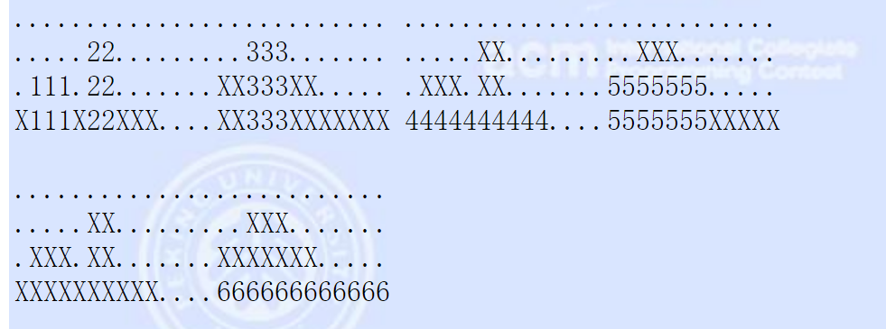
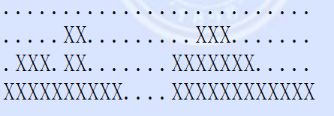
POJ 3044
题意：
给你城市的正视图，所有的大楼都是矩形，问最少可以看出有几个大楼。

Slide 27
POJ 3044
思路：
单调栈，先将0压栈，然后遍历n个数
设当前高度为y
如果栈顶元素大于y的话，就不断弹出栈顶元素并ans++，直到栈顶元素小于等于y
如果此时栈顶元素小于y的话，就将y压栈
否则continue。

Slide 28
二叉堆

Slide 29
什么是二叉堆？
一颗完全二叉树，每个节点有一个权值
父节点的权值总是大于等于（或小于等于）两个子节点的权值

Slide 30
常用特性
O(1) 的时间查询最大（小）值，直接取堆顶
O(logn) 的时间删除最大（小）值
O(logn) 的时间插入元素
O(n)的时间整体建堆

Slide 31
如何实现二叉堆？
存储：用一维数组直接表示，结点下标为x的左右儿子下标分别是2x 和2x+1
插入：先插入到数组末尾，不断向上调整直到比父结点不优为止
删除：将根结点和数组末尾的结点交换，然后删除数组末尾元素，从根结点开始向下调整直到比儿子结点都优为止
查询最值：取出第一个数
//这是手写版需要知道的

Slide 32
如何实现二叉堆？
需要知道的函数：
std::priority_queue::size
std::priority_queue::empty
std::priority_queue::top
std::priority_queue::pop
std::priority_queue::push
重载运算符
priority_queue<int,vector<int>,greater<int> > int类型的小根堆

Slide 33
二叉堆的应用范围？
常见于用堆贪心
堆优化Dijkstra
可以进行：
堆排序
等

Slide 34

BZOJ 1572
题意：
给定n项工作的截止时间和价值，每项工作需要1单位时间完成，求最大价值。$n≤{10}^{5}$

Slide 35
BZOJ 1572
按工作时间排序，如果工作能按时完成的工作就按时完成，如果工作不能按时完成就把之前价值最小的工作和当前作比较，取最优的情况。
考虑使用堆维护工作价值。

Slide 36
BZOJ 2802
题意：
每天上午进a_{i}的货物，中午有顾客买b_{i}个，我们可以满足他可以无视他，但若要满足顾客要求必须有足够的库存，问最多能满足多少顾客要求。

Slide 37
BZOJ 2802
思路：
我们先贪心当天能不能满足客户要求，如果能就尽量满足。
如果不能满足怎么办？作为一个无良的商家，可以退掉以前的订单。。。（现实中真的可以？、、、）
为了让当前剩余货物总量尽可能大，当然是退掉之前要求最高的订单喽，于是用堆维护一下就好了

Slide 38
BZOJ 1150 CTSC 2007 Backup
数轴上有 n 个点，选出其中的 k 对点，选出的点只允许出现在一对里，使得每对点距离的总和最小。
2 ≤ n ≤ 100000
1≤k≤n/2
0≤xi≤10^9

Slide 39
BZOJ1150[CTSC2007]
数据范围很大，考虑贪心求解
显然选出的每对中的两个点必然两两相邻，否则必然可以找到更优的解。
首先定义段，段是每两个相邻点的距离，共n-1段
如果仅仅贪心选择最小的段加入，则显然错误，如2126，共4段，选择2段
考虑修正的贪心算法，每次选择了一段后，删除它本身和相邻的两段，并加入新的一段的长度为len[now-1]+len[now+1]-len[now]。下一次选择了新加入相当于去掉中间的线段而加入另外两个线段。
类似于网络流寻找增广路的思想

Slide 40

BZOJ 2288
题意：
给出一个长度为n的数列，要求从中取出不超过m段连续的数，使其和最大。
$n≤{10}^{5}$

Slide 41
BZOJ 2288
思路：
首先连在一块的正负相同的肯定可以看成一个点，然后我们就得到了一个正负交替的数列，并且首位两项都是正数（负数去掉）
如果正的项数<=m，那显然我们全部选走就获得了最大权值，否则我们需要做一点牺牲。
1）不选某些正项
2）选一些负项使得相邻的正项成为1块
将所有点的绝对值加入堆，用一个链表记录这个点前后的是什么。
我们每次取出绝对值最小的点，将他与他两边的点合并形成新点。
对于每一次进行这样的操作，我们会发现正的点数一定会少1。
如果取出的是负点，则代表取了这个负点两边的正点与负点的集合形成的一个新段。
如果取出的是正点，则代表删除了这个点不再取。

Slide 42
POJ 2227
题意：
一个矩形区域，高低起伏，求最多储水量。（边界不能储水）

Slide 43
POJ 2227
思路：
先将边界装入优先队列中（高度越小越优先），并标记为已访问。看队首元素四周未访问过的点
1、如果该点不比队首低，则将它加入队列，标记为已访问，即它变成了新的边界。
2、该点比队首低，意味着该点可以储水，更新ans值，同时将它加入队列中，但是它的高度为原队首元素的高度，即以它为边界的点不能超过这个高度，同时将该点标记为已访问。

Slide 44
并查集

Slide 45
什么是并查集？
定义：并查集为森林的结构，有多棵多叉树，每个树的根结点定义为这棵树中元素的代表结点
功能：在近似于常数的时间内查询某两个结点是不是在一棵树中；在近似于常数的时间内合并两棵树
存储：通常用一维数组f[i]表示结点i的父亲，并查集的所有操作都基于寻找根结点的过程

Slide 46
如何实现并查集？
按秩合并：
由于我们在找出一个元素所在集合的代表时需要递归地找出它所在的树的根结点，所以为了减短查找路径，在合并两棵树时要尽量使合并后的树的高度降低，所以要将高度低的树指向高度更高的那棵。（或者是size）
这里我们引入一个秩的概念：为每一个结点维护一个秩，它表示以该节点为根的树的高度的上界。在做合并操作时，将秩小的根指向秩大的结点。
路径压缩：
为了进一步减短查找路径，可以使查找路径中的每一个节点都指向根结点，这就是路径压缩。

Slide 47
如何实现并查集？
只有路径压缩：
int find(int x){return x==f[x]?x:f[x]=find(f[x]);}
merge：
if(find(x)!=find(y))f[find(x)]=find(y);
单次操作复杂度O(logn)

Slide 48
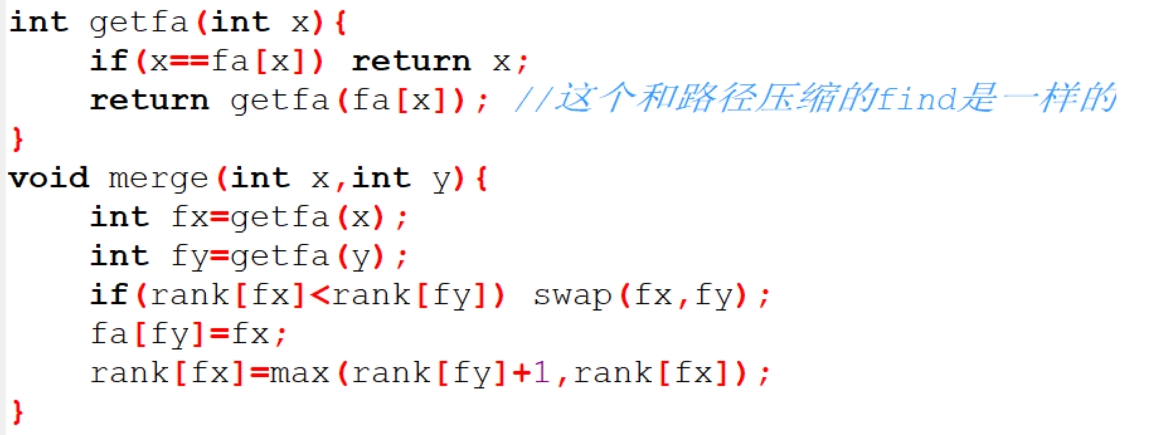
如何实现并查集？
有路径压缩&按秩合并的：

Slide 49
BZOJ 4551
题意：
给定一颗有根树（根为1），有以下两种操作：
1. 标记操作：对某个结点打上标记（在最开始，只有结点1有标记，其他结点均无标记，而且对于某个结点，可以打多次标记。）
2. 询问操作：询问某个结点最近的一个打了标记的祖先（这个结点本身也算自己的祖先）你能帮帮他吗?

Slide 50
BZOJ 4551
思路：
离线处理所有操作，算出最终某个点被标记了几次。
跑一次dfs算出最终状态时每个点最近的打了标记的祖先u[i]。
从后往前重新看操作：
如果是标记操作，那么当前节点标记数-1，如果标记数为0了，那么u[i]=fa[i]最近的祖先（用并查集来处理之前的更新）。
如果为询问，则输出当前最近的祖先（同样可以用并查集来做）。

Slide 51
BZOJ 4668
题意：
在一个图上,在两个点间连一条边,问这两个点最早在什么时候联通.

Slide 52
BZOJ 4668
思路：
我们不难发现，在保证留下最早的边并且联通的情况下，最后会连出一棵树，所以我们肯定会想到用并查集维护连通性，但如何知道是哪个操作连接的两个联通块呢？
并查集只会对祖先进行操作，内部的点并不会被影响，所以我们想到了并查集的按秩合并，记录小的联通块连到大的联通块时是第几个操作，由于以后不会有直接的操作连接小联通块和外部节点，所以 这个记录不会被覆盖，查询的时候类似暴力查lca，往上跳的同时更新操作编号的最小值就可以了。

Slide 53
BZOJ 1015
题意：
给定一张图，支持删点和询问连通块个数

Slide 54
BZOJ 1015
思路：
按操作顺序处理的话要在删除点的同时维护图的形态（即图具体的连边情况），这是几乎不可做的
我们发现，这道题可以先读入操作，把没删的点的边先连上，然后再倒序处理操作
这样的话从删点变成了加点，而且只要维护连通块的数量，用并查集可以快速的解决这个问题

Slide 55
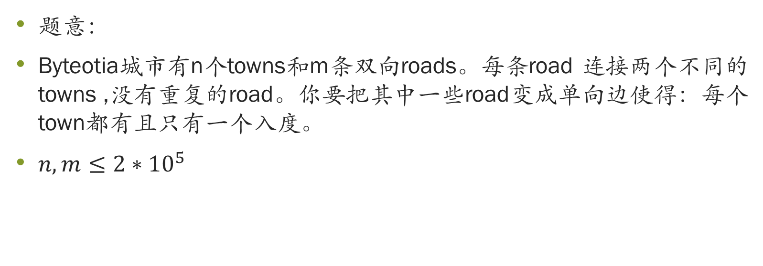
BZOJ 1116
题意：
Byteotia城市有n个towns和m条双向roads。每条road 连接两个不同的 towns ,没有重复的road。你要把其中一些road变成单向边使得：每个town都有且只有一个入度。
$n,m≤2∗{10}^{5}$

Slide 56
BZOJ 1116
成立当且仅当所有连通块中都有环存在。
并查集判环即可

Slide 57
BZOJ 2079
题意：
给你一张无向图，并对图中的一些点进行红黑染色，要求： 1、对于每个红色的点一定有黑色点与其相连， 2、对于每个黑色的点一定有红色点与其相连， 3、对于每个未染色的点一定有红色点和黑色点与其相连。 判断这个图是否有一个染色的可行解，若有，输出一个解

Slide 58
BZOJ 2079
思路：
考虑一下树的情况,把树按照深度奇偶染色一定符合题意
图一定有生成树,所以点数>1的联通块一定有解
那么就是判断有没有一个联通块只有一个结点

Slide 59
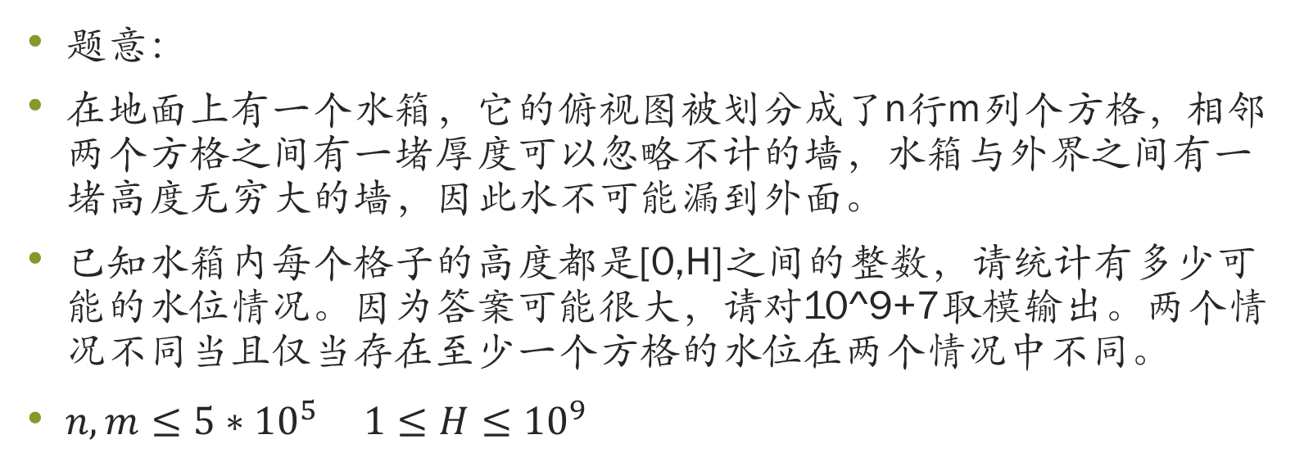
BZOJ 5101
题意：
在地面上有一个水箱，它的俯视图被划分成了n行m列个方格，相邻两个方格之间有一堵厚度可以忽略不计的墙，水箱与外界之间有一堵高度无穷大的墙，因此水不可能漏到外面。
已知水箱内每个格子的高度都是[0,H]之间的整数，请统计有多少可能的水位情况。因为答案可能很大，请对10^9+7取模输出。两个情况不同当且仅当存在至少一个方格的水位在两个情况中不同。
$n,m≤5∗{10}^{5} 1≤H≤{10}^{9}$

Slide 60
BZOJ 5101
思路：
考虑把每堵墙看做一条边，不难发现只有最小生成树上的边是有用的。
那么我们考虑在Kruskal算法的加边过程中顺便统计答案。
对于当前每一个连通块x，设mx[x]表示x中的最大边权，s[x]表示在连通块x中每个点的点权不超过mx[x]时的方案数。
当合并两个连通块x和y时，设当前边权为w，那么显然有s[x和y]=(s[x]+w-mx[x])*(s[y]+w-mx[y])。

Slide 61
平衡树
（STL能搞的那种）

Slide 62
数据结构的启发式合并
启发式合并用于数据结构间的合并
大部分数据结构在设计时没有考虑如何合并，所以没有很好的合并效率
但是我们可以通过一种思路，以相较于数据结构本身的复杂度多一个logn的复杂度来实现任何一种数据结构的合并，这就是启发式合并
其实启发式合并的想法非常简单，并查集保证复杂度需要两点：第一路径压缩，第二按秩合并，这里的启发式合并和按秩合并完全相同
启发式合并是指，两个数据结构在合并时，将size较小的那个中的每个元素暴力的插入size较大的那个中，这样做将n个元素最终启发式合并成一个数据结构的复杂度是O(n*logn*该数据结构一次插入的复杂度)

Slide 63
BZOJ 3991
题意：给定一棵树，每次将某个点设为关键点或取消关键点，求虚树中边长总和的二倍

Slide 64
BZOJ 3991
思路：
对于一颗虚树，答案就是把点按照的dfs序排序，相邻两点的距离和，再加上最后一个到第一个的距离
只需要用一个set按DFS序维护当前点集，答案便是相邻两个点的路径长度之和（首尾算相邻）。因为这样就相当于刚好DFS了一遍整棵虚树。
考虑加点删点对答案的影响：
加一个点-> now ans+=dis(pre,now)+dis(now,next)-dis(pre-next);
删一个点同理

Slide 65
BZOJ 4236
题意：
给一个只由JOI三个字母组成的串，求最长的一个子串使其中JOI三个字母出现次数相等。串长度≤200000

Slide 66
BZOJ 4236
思路：
f[i][0..2] 表示前i个字符中′J′/′O′/′I′的个数
将二元组<f[i][0]−f[i][1],f[i][1]−f[i][2]扔进map，记录一下最早出现的时间
对于每个位置去map里面查一下即可
时间复杂度O(nlogn)

Slide 67
51nod 1515
题意：
给n组操作，每组操作形式为x y p。
当p为1时，如果第x变量和第y个变量可以相等，则输出YES，并限制他们相等；否则输出NO，并忽略此次操作。
当p为0时，如果第x变量和第y个变量可以不相等，则输出YES，并限制他们不相等 ；否则输出NO，并忽略此次操作。

Slide 68
NOI 2015 程序自动分析
题意：
给出一系列变量的等式约束和不等式约束，要求判定其中是否有矛盾； 变量下标最大值≤10^9; 约束数量≤10^5;

Slide 69
NOI 2015 程序自动分析
思路：
离散化
先满足所有xi=xj的约束条件，直接用一个并查集维护就行
而对于xi≠xj的条件，就判断xi和xj 是否在同一个集合，若在，说明 xi 本应等于xj ，矛盾

Slide 70
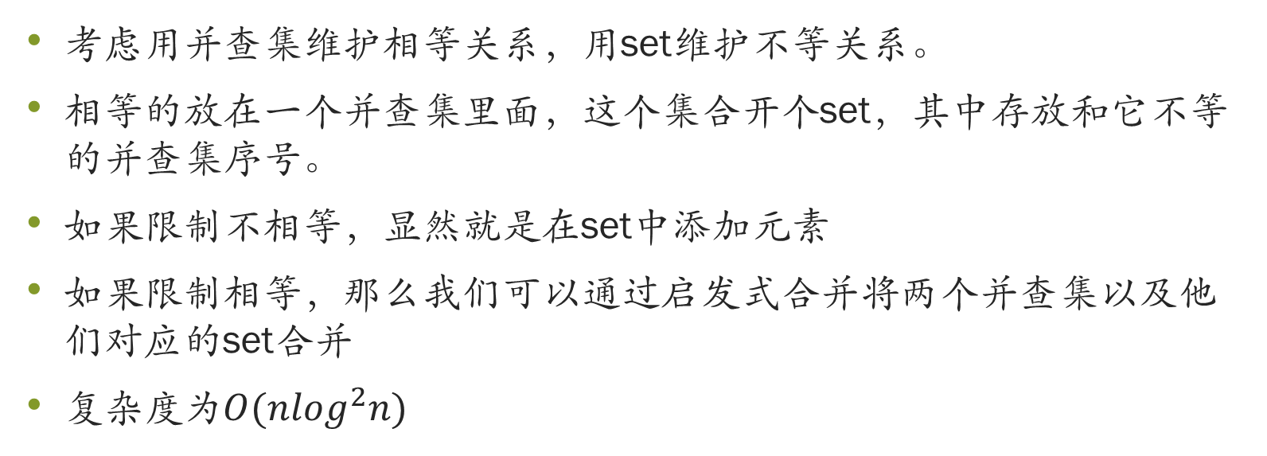
51nod 1515
考虑用并查集维护相等关系，用set维护不等关系。
相等的放在一个并查集里面，这个集合开个set，其中存放和它不等的并查集序号。
如果限制不相等，显然就是在set中添加元素
如果限制相等，那么我们可以通过启发式合并将两个并查集以及他们对应的set合并
复杂度为$O(nlog^{2}n)$

Slide 71
Medium part
线段树、树状数组
树链剖分
分块
------------------------今天讲到这儿---------------------------------
虚树
莫队
哈夫曼树
平衡树（splay&treap）

Slide 72
线段树

Slide 73
什么是线段树？
线段树（Segment Tree）是一棵二叉搜索树，树上每个节点代表一个区间[a,b]
同一层的节点所代表的区间，相互不会重叠
同一层节点所代表的区间，加起来是个连续的区间
对于每一个非叶结点所表示的结点[a,b]，其左儿子表示的区间为 [a,(a+b)/2]，右儿子表示的区间为[(a+b)/2+1,b](除法去尾取整)
叶子节点表示的区间长度为1

Slide 74
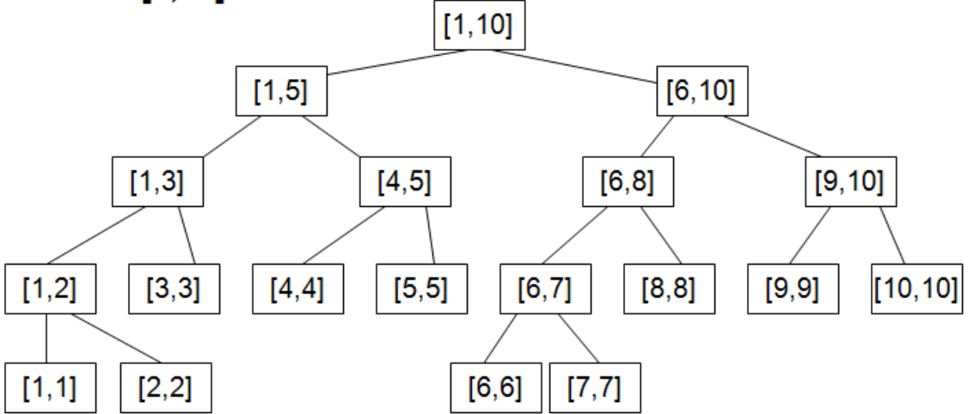
线段树的特性
建树
不断二分区间，深度O(logN)
单点修改
修改从根到该点路径上的所有点
区间查询
在线段树上划分为O(logN)个小区间
区间修改
在线段树上划分为O(logN)个小区间
每个小区间打延迟标记

Slide 75
SPOJ GSS1&GSS3
给定长度为N的数串，M个询问，查询[a,b]中的最大连续子段和。
GSS3还有修改一个数的值。
线段树上维护4个值信息
区间和s
最大子段和ma
左端开始的最大子段和lm
右端开始的最大子段和rm
合并的时候略麻烦

Slide 76
SPOJ GSS1&GSS3
s[num]=s[num*2]+s[num*2+1];
lm[num]=max(lm[num*2],s[num*2]+lm[num*2+1]);
rm[num]=max(rm[num*2+1],s[num*2+1]+rm[num*2]);
ma[num]=max(lm[num*2+1]+rm[num*2],max(ma[num*2+1],ma[num*2]));

Slide 77
SPOJ GSS5
给定长度为N的数列，M个询问，每次询问x1,y1,x2,y2，求左端属于[x1,y1]、右端属于[x2,y2]的最大子段和。
如果x1<=y1<x2<=y2
区间分离，中间必须取，两端区间靠近中间选最大
如果x1<=x2<=y1<=y2
选取[x2,y1]中的最大子段和
选取[x1,x2-1]的最右端部分，和[x2,y1]的最左端部分
选取[x2,y1]的最右端部分，和[y1+1,y2]的最左端部分
选取[x1,x2-1]的最右端部分，[x2,y1]的全部，和[y1+1,y2]的最左端部分

Slide 78
codechef DGCD
长度为 n 的数组，支持两种操作:
1.区间 [L,R] 增加常数 c。
2.求区间 [L,R] 内的最大公约数。
数据范围：1 ≤ n, Q ≤ 100000

Slide 79
codechef DGCD
经过观察不难得出 gcd(a, b, c, d) = gcd(gcd(a, b), gcd(c, d))，满足区 间加法，故可以利用线段树求解。
但题目要求支持区间增减，直接套用区间修改的线段树，似乎并不 能很快计算出增加后的区间最大公约数是如何变化的。

Slide 80
codechef DGCD
根据欧几里得辗转相减得到 gcd(a, b) = gcd(a, b − a)，可以归纳得出 gcd(a1,a2,...,an) = gcd(a1,a2 − a1,a3 − a2,...,an − an−1)。
查询区间 [L,R] 相当于 gcd(aL, gcd(aL+1 − aL, . . . , aR − aR−1))。 用两个线段树，一个维护原数列的值，一个维护差分数列
(b1 = a2 −a1,b2 = a3 −a2 ...,bn−1 = an −an−1)的 gcd。
区间增加 c，原数列 a 上是普通的区间 [L, R] 修改，单点查询位置 L;差分数列 b 上是第 L − 1 项增加 c，第 R 项减去 c，按照最基本的单位置修改，区间查询 [L, R − 1] 即可。将两部分的查询结果作一个 gcd 就是最终答案。
注意 L = R 的边界情况。

Slide 81
Codeforces 914D
题意：
给出一段序列（1≤n≤5*10⁵），两个操作（1≤q≤4*10⁵）
操作1 给出l，r，x
求区间l-r的gcd，如果至多能改掉区间内的一个数，使gcd是x的倍数，那么输出YES，否则输出NO
操作2 给出pos，x
将序列中pos位置上的数字改为x

Slide 82
Codeforces 914D
思路：
对于返回的一个块，如果他的gcd不是x的倍数，那么这个区间肯定是要改数的，如果这样的区间有两个及以上，那么肯定输出NO
但是我们没法保证如果只有一个块的gcd非x的倍数时，这个块一定只用改一个值
再来考虑，每个块肯定会被分成左块和右块，如果左右两块都不是x的倍数就又GG了
如果只有一个块不是x的倍数，那么就按照上面的思路继续二分这个块
直到二分到只剩下一个数字，此时肯定输出YES

Slide 83
BZOJ 3211
题意：
区间开根号（向下取整），询问区间和。
思路：
线段树+并查集
经典题

Slide 84
Codeforces 920F
题意：给你n个数，进行m次操作，分别是将区间[l,r]内的所有数替换成自己的因子数 和 对区间[l,r]进行求和。
数据范围：1 ≤ n,m ≤ 3*10⁵
思路：
首先可以用线段树来维护这个序列，每次暴力修改。因为d(1)=1,d(2)=2，因此当一个区间的最大值小于2时就不需要修改。
又因为每次修改只会让值减少，而每个数最多会被修改O(logn)次，因此能够保证复杂度

Slide 85
Codeforces 438D
题意：
给出一个序列，进行如下三种操作：
区间求和
区间每个数模x
单点修改
n,m≤100000

Slide 86
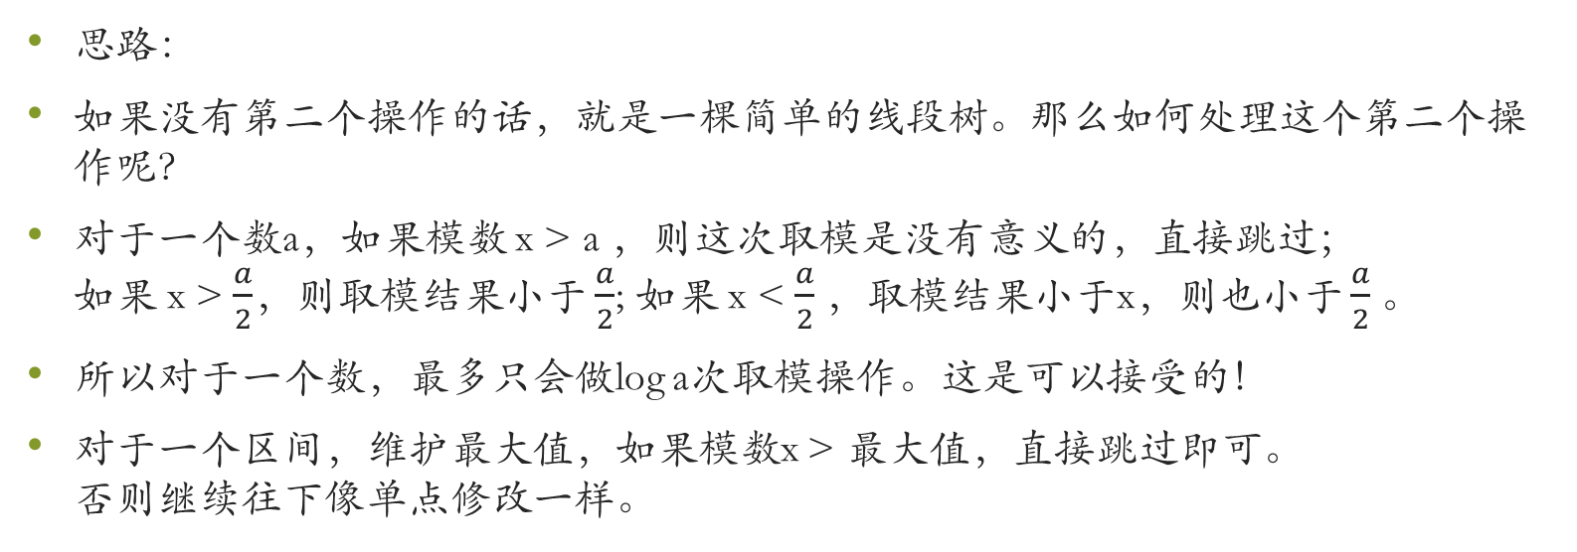
Codeforces 438D
思路：
如果没有第二个操作的话，就是一棵简单的线段树。那么如何处理这个第二个操作呢？
对于一个数a，如果模数 x > a ，则这次取模是没有意义的，直接跳过； 如果 x > $\frac{a}{2}$，则取模结果小于 $\frac{a}{2}$; 如果 x < $\frac{a}{2}$，取模结果小于x，则也小于 $\frac{a}{2}$。
所以对于一个数，最多只会做log a次取模操作。这是可以接受的！
对于一个区间，维护最大值，如果模数x > 最大值，直接跳过即可。 否则继续往下像单点修改一样。

Slide 87
BZOJ 4034
题意：
有一棵点数为 N 的树，以点 1 为根，且树点有边权。然后有 M 个 操作，分为三种： 操作 1 ：把某个节点 x 的点权增加 a 。 操作 2 ：把某个节点 x 为根的子树中所有点的点权都增加 a 。 操作 3 ：询问某个节点 x 到根的路径中所有点的点权和。
数据范围： N,M≤10⁵

Slide 88
BZOJ 4034
（好吧这确实是链剖裸题）
不用链剖的思路：
先搞出来DFS序 （要有入栈和出栈两种状态的）
处理出来 线段树区间有多少入栈的和多少出栈的
加区间的时候就加（入-出）*wei
查前缀和（1到in[x]）

Slide 89
Codeforces 718C
题意：
维护一个序列，支持两种操作：
1.区间[l,r]的权值+x
2.询问区间[l,r]的斐波那契函数和，即∑fib(a[i]) i属于[l,r]
数据范围：1≤n,q≤10⁵

Slide 90
Codeforces 718C
思路：
一般求斐波那契函数的方法可以考虑矩阵乘法，这里也是这样的。
我们不用线段树维护权值，我们用线段树维护线段树维护区间矩阵和。
有一个矩阵乘法的性质：A*B+A*C=A*(B+C)
在求斐波那契数列中，是A*F，A是变换矩阵，F是列矩阵
那么我们用线段树的lazy标记维护A矩阵，然后用sum维护F矩阵
之后在线段树上，就变成了区间更新乘以x。

Slide 91
Codeforces 620E
题意：
给你一棵树，每个结点刚开始的时候都有一个颜色，
现在有操作
1 u col：给这个结点及其子树染上col这种颜色
2 u：查询以u为根节点的子树的所有颜色种类
颜色数≤60 n≤10⁵

Slide 92
Codeforces 620E
思路：
我们看到这道题的颜色最多只有60种，所以理所应当的想到突破口就是颜色，60的范围可以考虑状压，其实我们在乎的只是有或者没有该颜色，所以我们可以用或运算来合并两个块
只有修改子树或者查询子树的操作，所以直接dfs序就可以
对dfs序维护一个线段树，支持区间修改区间或，统计区间或之后得到的数在二进制下1的个数，即为答案

Slide 93
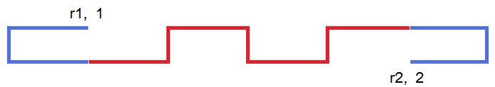
BZOJ 1018 堵塞的交通
题目自己看 >.<
假设询问(r1,1)到(r2,2)(c2>=c1)的连通性，我们对最复杂的连通方式进行分析：

Slide 94
BZOJ 1018 堵塞的交通
将路线分成3个部分，很容易发现，路线只有几种可能：
从(r1,1)直接一直向右、上、下走直接到(r2,2)
先从(r1,1)到(r1,2)，再从(r1,2)直接一直向右、上、下走直接到(r2,2)
从(r1,1)直接一直向右、上、下走直接到(r2,1)，再从(r2,1)到(r2,2)
先从(r1,1)到(r1,2)，再从(r1,2)直接一直向右、上、下走直接到(r2,1) ，再从(r2,1)到(r2,2)
其中，(r1,1)到(r1,2)的方法只能是一直向左走到某个地方，然后想下，再一直向右走到(r1,2)

Slide 95
BZOJ 1018 堵塞的交通
同理，(r2,1)到(r2,2)的方法只能是一直向右走到某个地方，然后想下，再一直向左走到(r2,2)
于是我们只需要能够快速得到如下数据便可以判断(r1,1),(r2,2)是否连通：
(r1,1)到(r1,2)，只能先左走一段，再向下，再右走一段是否有路
(r2,1)到(r2,2)，只能先右走一段，再向下，再左走一段是否有路
从(r1,1)到(r2,1)，从(r1,1)到(r2,2)，从(r1,2)到(r2,1)，从(r1,2)到(r2,2)，只能右上下走，是否有路
而这3个数据都可以用线段树维护

Slide 96
BZOJ 4373 算术天才⑨与等差数列
题意：
给你一个长度为n的序列，有m个操作，写一个程序支持以下两个操作： 1. 修改一个值 2. 给出三个数l,r,k，询问：如果把区间[l,r]的数从小到大排序，能否形成公差为k的等差数列。
n,m≤300000 0≤k,a[i]≤10⁹

Slide 97
BZOJ 4373 算术天才⑨与等差数列
直接维护区间等差数列显然很难，那么考虑一下：如果区间[l,r] (l < r)排序后能形成公差为k(k>0)的等差数列，要满足什么条件？ 1. 很显然，假设min是区间最小值，max是区间最大值，那么 min+k(r−l)=max 2. 区间相邻两个数之差的绝对值的gcd=k 3. 区间没有重复的数
前两个条件 线段树直接维护就好-> ->

Slide 98
BZOJ 4373 算术天才⑨与等差数列
第三个条件：
对于每个权值开个set，值为位置（离散化标号）
然后维护一个pre[i]，表示当前a[i]这个值，在i前面最后一次出现的位置。那么满足第3个条件，当且仅当区间[l,r]的pre的最大值小于l。这个也是用线段树维护。
然后看修改操作：在set上找前一个数、后一个数，然后修改相应的值。

Slide 99
树链剖分

Slide 100
树链剖分
把一棵树剖分为若干条链，然后利用数据结构去维护每一条链。
时间复杂度为O(logn)
定义size(x)为以x为根的子树节点个数，令v为u的儿子中size值最大的节点，那么(u,v)就是重边，其余边为轻边。
关于这个它有两个重要的性质：
(1)轻边(u,v)中，size(v)<=size(u/2)
(2)从根到某一点的路径上，不超过logn条轻边和不超过logn条重路径。

Slide 101
树链剖分 算法实现
dfs1：把fa、dep、siz、son求出来
void dfs(int x){
size[x]=1;
for(int i=first[x];~i;i=next[i])if(v[i]!=fa[x]){
deep[v[i]]=deep[x]+1,fa[v[i]]=x,dfs(v[i]);
size[x]+=size[v[i]];
if(size[son[x]]<size[v[i]])son[x]=v[i];
}
}

Slide 102
树链剖分 算法实现
dfs2：
⒈对于v，当son[v]存在（即v不是叶子节点）时，显然有top[son[v]] = top[v]。线段树中，v的重边应当在v的父边的后面，记dfn[son[v]] = cnt+1， cnt表示最后加入的一条边在线段树中的位置。此时，为了使一条重链各边在线段树中连续分布，应当进行dfs2(son[v])；
⒉对于v的各个轻儿子u，显然有top[u] = u，并且dfn[u] = cnt+1，进行dfs2过程。
这就求出了top和w。
将树中各边的权值在线段树中更新，建链和建线段树的过程就完成了。

Slide 103
树链剖分 算法实现
放我的代码..
void dfs2(int x,int tp){
rev[dfn[x]=++cnt]=x;top[x]=tp;
if(son[x])dfs2(son[x],tp);
for(int i=first[x];~i;i=next[i])if(v[i]!=fa[x]&&v[i]!=son[x])dfs2(v[i],v[i]);
}

Slide 104
树链剖分 算法实现
树链剖分求LCA
int lca(int x,int y){
int fx=top[x],fy=top[y];
while(fx!=fy){
if(deep[fx]<deep[fy])
swap(fx,fy),swap(x,y);
x=fa[fx],fx=top[x];
}
if(deep[x]<deep[y])return x;
return y;
}

Slide 105
SPOJ 375 QTREE - Query on a tree
给你一棵树，有两种操作：
1.把第i条边权值改为x
2.查询a到b路径上的最大边权
n<=100000
链剖套线段树的裸题。。。
https://paste.ubuntu.com/p/HK2gpMD4CK/

Slide 106
BZOJ 3083-遥远的国度
题目大意：
给定一棵有根树，每个点有一个权值，提供三种操作：
1.将x节点变为根节点
2.将x到y路径上的点的权值全部改为v
3.询问x的子树中点权的最小值

Slide 107
BZOJ 3083-遥远的国度
思路： 先随便选个点 链剖+线段树 1操作 就直接改root变量的值 2操作 线段树上改 3操作 分成三种情况 1.new root = xx 整个子树的min就是ans 2. lca(new root,xx) !=xx query 一下 当前的标号 和当前的标号+size（链剖不就是个特殊的dfs序嘛） 3. lca(new root,xx) =xx 找一下root在xx的哪个子树里 这个子树的补集就是解了

Slide 108
BZOJ 2836 魔法树
给你一棵树 有两个操作：
1、Add x y z 表示x到y的路径上的点的点权都+z
2、Query x 表示询问以x为根的子树的点权和

Slide 109
BZOJ 2836 魔法树
对于修改x到y的路径上的点的点权，注意x到y并不是一段连续的区间，需要跳到同一条链上才能用线段树进行区间修改
重链的标号就是DFS序
对于查询，由于以x为根的子树在线段树中是一段连续的区间[num[x],num[x]+size[x]-1] 直接查就好了

Slide 110
BZOJ 3631 松鼠的新家
题意：给定一棵树，在树上对若干条树链整体加1，问最后每个点的权值是多少。
我猜会有智障说直接链剖+线段树…（希望没有）
很裸的树上差分。
对于每条树链(u,v)，开一个前缀和数组sum，在u处+1，v处+1，lca(u,v)处-1,fa (lca(u,v))处-1即可，统计最终答案时ans[i]=sigma(ans[j])+sum[i]{j为i的儿子}。

Slide 111
BZOJ 3626 LCA
题意：
给出一个n个节点的有根树（编号为0到n-1，根节点为0）。一个点的深度定义为这个节点到根的距离+1。 设dep[i]表示点i的深度，LCA(i,j)表示i与j的最近公共祖先。 有q次询问，每次询问给出l r z，求sigma_{l<=i<=r}dep[LCA(i,z)]。 （即，求在[l,r]区间内的每个节点i与z的最近公共祖先的深度之和）

Slide 112
BZOJ 3626 LCA
我们可以对于 l 到 r 之间的点 i，将 i 到根的路径上的点全部 +1, 转而询问 z 到根的路径上的点（包括自身）的权值和就是这个询问的答案。
把询问差分下，也就是用 [1, r] − [1, l − 1] 来计算答案，那么现在我们就有一个明显的解法。从 0 到 n − 1 依次插入点 i，即将 i 到根的路径上的点全部+1。
离线询问答案即可。我们现在需要一个数据结构来维护路径加和路径求和，显然树链剖分或LCT 均可以完成这个任务。
树链剖分的复杂度为 O((n + q)· log n · log n)，LCT的复杂度为 O((n + q)· log n)。

Slide 113
分块

Slide 114
BZOJ 4241历史研究
JOI教授决定用如下的方法分析这些日记：
1. 选择日记中连续的一些天作为分析的时间段
2. 事件种类t的重要度为t*(这段时间内重要度为t的事件数)
3. 计算出所有事件种类的重要度，输出其中的最大值
一句话题意：求区间加权众数。
数据范围：1≤N≤10⁵ 1≤Q≤10⁵ 1≤Xi≤10⁹ (1≤i≤N)

Slide 115
BZOJ 4241历史研究
f[i][j]表示从第i块开头到j的最大值
cnt[i][j]表示从第i块开始到序列末尾j出现了多少次
边角余料处理一下就好啦~

Slide 116
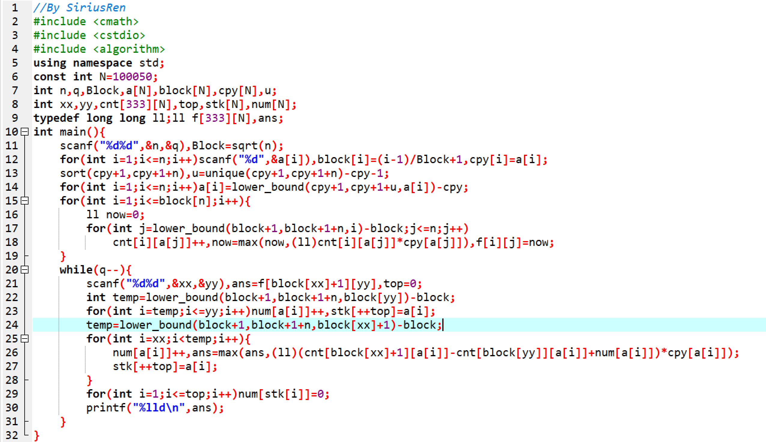
·

Slide 117
BZOJ 2002 弹飞绵羊
题意自己看
（好吧好吧这是LCT裸题）
将序列分块，每块sqrt(n)个。
在每个块中维护f[i],to[i]
f[i] 表示跳几次可以跳出所在块
to[i] 表示跳出所在块后到达的位置。
在查询时，我们O(sqrt(n))的时间进行“整块”的模拟，可以得到结果。

Slide 118
BZOJ 2002 弹飞绵羊
int ask(int p){
int s=0;
while (p<n) {s+=f[p];p=to[p];}
return s;
}
void replace(int p,int k1){
k[p]=k1; int i;
for (i=p;i>=l[bl[p]];i--)
if (i+k[i]>=l[bl[i]+1]) f[i]=1,to[i]=i+k[i];
else f[i]=f[i+k[i]]+1,to[i]=to[i+k[i]];
}

Slide 119
BZOJ 4028 [HEOI2015]公约数数列
题意：
给定一个正整数数列 a₀, a₁, ..., a_{n-1}，你需要支持以下两种操作：
1. MODIFY id x: 将 a_{id} 修改为 x。
2. QUERY x: 求最小的整数 p (0≤p<n)，使得 gcd(a₀, a₁, ..., a_{p})*xor(a₀, a₁, ..., a_{p}) = x. 其中xor(a₀, a₁, ..., a_{p}) 代表 a₀, a₁, ..., a_{p} 的异或和，gcd表示最大公约数。
数据范围：n≤100000，q≤10000，ai≤10⁹(0≤i<n)，QUERY x 中的 x≤10¹⁸，MODIFY id x 中的 0≤id<n，1≤x≤10⁹.

Slide 120
BZOJ 4028 [HEOI2015]公约数数列
很明显gcd是非严格递减的，那么我们处理出Gcd[i]表示从i所在块的开头到i的gcd，Xor[i]表示从i所在块开头到i的xor
假设暴力扫描，如果前面的块所取到的前缀gcd为lastgcd，xor为lastxor
若gcd(lastgcd,Gcd[r[i]])==lastgcd，则说明这个块内所有的数取gcd后都是lastgcd，那么
xor[j]=(x/lastgcd)^lastxor
然后在另一个排好序的数组中二分查找就可以了。
若不相等，那么暴力去扫描，因为每次取gcd都会至少缩小两倍，所以最多O(log n)次，所以复杂度是保证的。（这一步十分巧妙）
修改操作，暴力修改所在块就可以了。

Slide 121
BZOJ 3343
题意：
给定一个数列，您需要支持以下两种操作：
给[l,r]同加一个数
询问[l,r]中有多少数字大于或等于v

Slide 122
BZOJ 3343
块内排序二分查询
修改就用个数组存整块的delta
不完整的部分都暴力修改和查询
时间复杂度大概O(Qsqrt(n)logn)

Slide 123
BZOJ 3798 特殊的质数
题意：求[A,B]之间的质数个数，并且满足X=Q^2+P^2,P,Q是正整数。
1≤A ≤ B ≤ 3*10⁸
分块打表大法好

Slide 124
BZOJ 4765 普通计算姬
给定一棵n个节点的带权树，节点编号为1到n，以root为根，设sum[p]表示以点p为根的这棵子树中所有节点的权值和。
计算姬支持下列两种操作: 1 给定两个整数u,v，修改点u的权值为v。 2 给定两个整数l,r，计算sum[l]+sum[l+1]+….+sum[r-1]+sum[r]
N<=10^5,M<=10^5

Slide 125
BZOJ 4765 普通计算姬
肯定dfs序，记录in和out，这样就转成单点修改区间查询，显然树状数组。
那么如果求一个sumi的值，直接用树状数组减一下就出来了。它要你求∑sumi，似乎没啥特殊性质，那就直接分块吧。
预处理出sumi的每一块的和，查询的时候整块的直接加进答案，散的可以用树状数组。
那么考虑修改对所维护信息的影响，树状数组上，直接单点修改就好了。
块上，显然一个块内有多少点是这个点的祖先（包括自己），答案就要加上几乘(v-last[v])。
那么，就要维护f[i][j]表示i这个块内，有多少点是j的祖先（包含j自身）。这个可以dfs求出。
查询的复杂度：O(Qsqrt(N)logN)
修改的复杂度：O(Qsqrt(N))

Slide 126
BZOJ 3744
题意：询问区间内逆序对数
思路：
两个预处理f[i][j]为块i到j的逆序对数，s[i][j]前i块≤j的有多少个
边角余料用个树状数组就行了

Slide 127
BZOJ 4537
题目自己看
转化一下就是问是否存在求一条路径使得a的最大值和b的最大值分别为给定的值。
首先我们会想到一个暴力做法，那就是对于每个询问，插入所有满足a不大于询问的a，且b不大于询问的b的边并判断是否u和v是否在一个a的最大值即询问的a，b的最大值即询问的b的连通块内。显然这样做是O(mq)的，显然要TLE。

Slide 128
BZOJ 4537
考虑到这种涉及两个权值的问题一般都要限制住一个条件
这题用在线算法是做不了的，貌似在线的话就只能对每个询问暴力搞了吧。。。
因为这种做法的缺陷在于它每次都要对所有的边进行处理,即必须对每个询问都重新构图，暴力判断。。。
那么我们考虑离线做法吧。。。
这题的思想极其巧妙，把边按照a的权值分块，询问按照b的权值排序！！！

Slide 129
BZOJ 4537
1.对于每个块，把满足这个块的A的条件的询问找出来。。。
2.我们对于这些满足的询问分两种情况来考虑目前对该询问的贡献：这个块之前的边(整块)，这个块目前的边(非整块);
3.对于第一种情况,那么对于这些询问来说，这个块以前的块中的边是一定A的条件的！！！(因为是按照a从小到大排序了的)
4.也就是说这些这些边只要满足b的条件即可,那么可以把这些边按bsort。

Slide 130
BZOJ 4537
5.再把这些边只需按照满足b的条件依次加入即可。。。注意这些加入的边对于以后的询问也是会用到的，因为询问的边的b是递增的,所以每次不需重构图。
6.对于第二种情况，这些边的a和b都需要满足条件。。
7.并且由于满足这个块的询问的a并不一定是升序的，所以可能对于满足的两个询问i,j； bi<bj,但ai>aj;这样就会有一个尴尬的问题，一条边的ax可能满足aj<ax<ai;显然这一条边在处理j的时候是不能算的，所以我们需要我们的并查集拥有回溯功能，即把刚刚加入 的边删掉；利用栈把每次加边之前的状态全部记录下来即可，加完后在回溯。

Slide 131
BZOJ 4320
题意：
两种操作；
1：在人物集合 S 中加入一个新的程序员，其代号为 X,保证 X 在当前集合中不存在。
2：在当前的人物集合中询问程序员的mod Y 最小的值。 （为什么统计这个？因为拯救过世界的人太多了，只能取模）
对于 100%的数据：N≤100000， 1≤X,Y≤300000，保证询问时集合非空。

Slide 132
BZOJ 4320
sqrt(300000)≈550
首先把询问分为Y大于sqrt(300000),和Y小于sqrt(300000),
用一个数组记录一下1-sqrt(300000)的答案。碰到这样的询问就直接输出。
对于第二部分就是Y>sqrt（M），这一部分询问我们枚举Y的k倍，然后查询数列中大于等于k×Y的最小的一个数字即可，因为Y>sqrt（M），所以最多只用枚举sqrt（M）个k的值。

Slide 133
BZOJ 4320
查询大于等于k×Y的最小数字的话我们可以开一个数组num[M]，记录该数有没有出现过，然后另一个数组fa[M]表示数列中大于等于数字i的最小的数字，这一思想类似并查集的思想；但是我们发现这样我们只能处理静态的，但是本题要求动态插入，因此我们可以将操作先读进来，然后倒过来回答。
因为我们的这个做法可以支持删除一个数（只要令num[i]=0，fa[i]=fa[i+1]即可）；具体做法就是我们先将操作读进来，在读进来时我们将f[]数组更新，然后对于每个Y<=sqrt（M）的询问进行回答，将答案记录下来，然后将这一部分询问删除；然后我们倒着将所有操作再处理一边，如果是操作1，那么就将这个数删除（因为我们是倒着做的），如果是操作2的话，我们就枚举每个k，然后找大于等于k×Y的最小的数，注意在找时要判断一下找到的数是否合法

Slide 134
BZOJ 2506 calc
题意：
给一个长度为n的非负整数序列A1,A2,…,An。现有m个询问，每次询问给出l,r,p,k，问满足l<=i<=r且Ai mod p = k的值i的个数。
数据范围：
0<n,m<=10^5，任意1<=i<=n满足Ai<=10^4，0<p<=10^4，0<=k<p。

Slide 135
BZOJ 2506 calc
首先将所有询问离线，然后对于每个询问分成询问1-（l-1）以及1-r两部分
然后将这些询问按照右端点排序将元素逐个加入处理
询问分成两类
p<=100和p>100
第一种可以用f1[i][j]表示加入的元素对i取模余数为j的个数
第二种用f2[i]表示大小为i的数的个数，因为p>100
只要将f2[k],f2[k+p],f2[k+2*p]……最多100个相加即可

Slide 136
2017 ACM-ICPC 亚洲区（西安赛区）网络赛 G. Xor
给一棵树，每个点都有一个权值，另给q个查询，每个查询包括a,b,k三个值，表示求从a到b的路径上每相隔k个点的权值的异或值，起点从a开始；
预处理根号n以下的，然后剩下的暴力
数组f[i][x]表示x节点，间距为i的前缀异或和
f[i][x]=f[i][fa^{i} (x)]^w[x]

Slide 137
Codeforces 455D
给定一个长度为 N 的序列
两种操作
1 l r 将[l,r]的数向右循环移位
2 l r 询问[l,r]内有多少个数等于 k
其中 N,Q≤10⁵,ai≤N
强制在线

Slide 138
Codeforces 455D
每块用一个链表维护一下
位移的话由于是链表，操作速度很快
然后每个数都不超过 N，所以用一个数组记录一下每块每个数的个数
总的复杂度就是 O(Qsqrt(N))

Slide 139
Hard part
可持久化数据结构
左偏树
cdq分治
树套树
KD-tree
替罪羊树
LCT
支配树
ETT
等

Slide 140
谢谢大家
ID:SiriusRen
Blog:http://www.cnblogs.com/SiriusRen siriusren.com
QQ:2553015307
Email:renyvchen@163.com
版权声明：
Copyright ©2019 SiriusRen. All rights reserved.

